Slide 1
Material H: Jugend forscht Wie gestalte ich ein Plakat?
Grundsätzliches
Selbstverständlich dürft ihr euer Poster auch selbst basteln und bekleben. Gedruckte Poster sind freiwillig!
Genaue Informationen zu den Anforderungen für die Plakate erhaltet ihr von euren Wettbewerbsleitungen
Optik
Bild-Text-Kombination
Mit Symbolen, Bildern und Grafiken
Text auflockern und Inhalte
veranschaulichen
Auf Sorgfalt achten
Schief geklebte Blätter, verschiedene
Schriftgrößen oder eine schräg
verlaufende Schrift machen einen
schlechten Eindruck
Schriftart
Verspielt, sachlich, nobel, keine
Schriftarten mischen
Farbe
Akzentuieren, Bezüge herstellen
Fachliches
Umfang
So viel wie nötig,
so wenig wie möglich!
Inhalte
Mit Gliederung Überblick verschaffen
Mit Frage oder ausdrucksstarkem Foto
Interesse für das Thema wecken
P L A T Z A U S N U T Z E N ! !
Folienlayout
Textfelder und Schrift (Art, Größe, Farbe, Ausrichtung ...)
Spalten, Rahmen ...
Bilder, Formen ...
Hintergrundbild oder -farbe
Vorgehen:
Langfassung durchgehen und wichtige Inhalte markieren
Anhand dessen auf Din A4-Blatt erstes Layout erstellen
Diese Vorlage gestalten

Slide 2
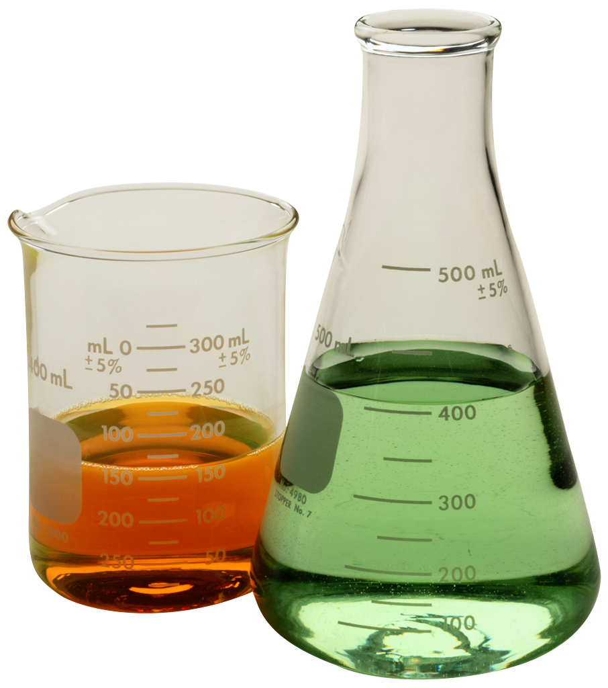
Jugend forscht Wie gestalte ich ein Plakat? (Schriftgröße 96)
Fachliches (80 Pkt.)
Optik
Umfang (60 Pkt.)
So viel wie nötig,
so wenig wie möglich!
Inhalte
Mit Gliederung Überblick verschaffen
Mit Frage oder ausdrucksstarkem Foto
Interesse für das Thema wecken
Bild-Text-Kombination
Mit Symbolen, Bildern und Grafiken
Text auflockern und Inhalte
veranschaulichen
Auf Sorgfalt achten
Schief geklebte Blätter, verschiedene
Schriftgrößen oder eine schräg
verlaufende Schrift machen einen
schlechten Eindruck
Schriftart
Verspielt, sachlich, nobel, keine
Schriftarten mischen
Farbe
Akzentuieren, Bezüge herstellen
P L A T Z A U S N U T Z E N ! !
Folienlayout
Textfelder und Schrift (Art, Größe, Farbe, Ausrichtung ...)
Spalten, Rahmen ...
Bilder, Formen ...
Hintergrundbild oder -farbe
Vorgehen:
Langfassung durchgehen und wichtige Inhalte markieren
Anhand dessen auf Din A4-Blatt erstes Layout erstellen
Diese Vorlage gestalten

Slide 3
Jugend forscht Wie gestalte ich ein Plakat? (Schriftgröße 96)
Fachliches (80 Pkt.)
Optik
Umfang (60 Pkt.)
So viel wie nötig,
so wenig wie möglich!
Inhalte
Mit Gliederung Überblick verschaffen
Mit Frage oder ausdrucksstarkem Foto
Interesse für das Thema wecken
Bild-Text-Kombination
Mit Symbolen, Bildern und Grafiken
Text auflockern und Inhalte
veranschaulichen
Auf Sorgfalt achten
Schief geklebte Blätter, verschiedene
Schriftgrößen oder eine schräg
verlaufende Schrift machen einen
schlechten Eindruck
Schriftart
Verspielt, sachlich, nobel, keine
Schriftarten mischen
Farbe
Akzentuieren, Bezüge herstellen
P L A T Z A U S N U T Z E N ! !
Folienlayout
Textfelder und Schrift (Art, Größe, Farbe, Ausrichtung, ...)
Spalten, Rahmen, ...
Bilder, Formen, ...
Hintergrundbild oder -farbe
Vorgehen:
Langfassung durchgehen und wichtige Inhalte markieren
Anhand dessen auf Din A4-Blatt erstes Layout erstellen
Diese Vorlage gestalten

